Slide 1
„⁷Mindennek a vége pedig már közel van: legyetek tehát bölcsek és józanok, hogy imádkozhassatok. ⁸Mindenekelőtt az egymás iránti szeretet legyen kitartó bennetek, mert a szeretet sok bűnt elfedez. ⁹Legyetek egymással vendégszeretők zúgolódás nélkül. ¹⁰Ki milyen lelki ajándékot kapott, úgy szolgáljatok azzal egymásnak,

Slide 2
mint Isten sokféle kegyelmének jó sáfárai: ¹¹ha valaki prédikál, úgy mondja szavait, mint Isten igéit, ha valaki szolgál, úgy szolgáljon, mint aki azt az Istentől kapott erővel végzi, hogy mindenkor az Isten dicsőíttessék Jézus Krisztus által, akié a dicsőség és a hatalom örökkön-örökké. Ámen.” I Pt 4,7-11

Slide 3
Exaudi vasárnap
„A földön szolgáló gyülekezet”

Slide 4
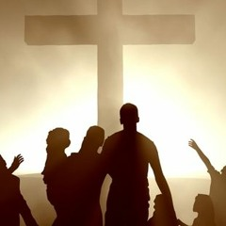
Vasárnapok megnevezései
„A pásztorolt gyülekezet”
„Az ujjongó gyülekezet”
„Az éneklő gyülekezet”
„Az imádkozó gyülekezet”
„Az Úrra néző gyülekezet”
„A földön szolgáló gyülekezet”

Slide 5
Vasárnapok megnevezései
„A pásztorolt gyülekezet”
„Az ÚR az én pásztorom, nem szűkölködöm. ²Füves legelőkön terelget, csendes vizekhez vezet engem.” Zsolt 23,1

Slide 6
Vasárnapok megnevezései
„Az ujjongó gyülekezet”
„¹¹Örüljetek az Úrban, vigadozzatok ti igazak! ” Zsolt 32,1
„¹Örvendezzetek ti igazak, az Úrban;
a hívekhez illik a dicséret.” Zsolt 33,1
„²Örvendezzetek Istennek, a mi erősségünknek;” Zsolt 81,2
„⁴Vígan énekelj az Úrnak te egész föld; harsanjatok fel, örvendezzetek és zengedezzetek!” Zsolt 98,4

Slide 7
Vasárnapok megnevezései
„Az éneklő gyülekezet”
¹Énekeljetek új éneket az Úrnak, énekelj az Úrnak, te egész föld! ²Énekeljetek az Úrnak, áldjátok nevét, hirdessétek szabadítását mindennap! Zsolt 96,1-2
„…¹⁹mondjatok egymásnak zsoltárokat, dicséreteket és lelki énekeket, énekeljetek és mondjatok dicséretet szívetekben az Úrnak…” Ef 5,19

Slide 8
Vasárnapok megnevezései
„Az imádkozó gyülekezet”
„…imádkozzatok egymásért, hogy meggyógyuljatok. Nagy az ereje az igaz ember buzgó könyörgésének.” Jk 5,16b

Slide 9
Vasárnapok megnevezései
„Az Úrra néző gyülekezet”
„Szemeimet a hegyekre emelem, onnan jön az én segítségem.” Zsolt 121,1

Slide 10
Vasárnapok megnevezései
„A földön szolgáló gyülekezet”
„…szeressétek az Urat, a ti Isteneteket, járjatok mindenben az ő útjain, tartsátok meg parancsait, ragaszkodjatok hozzá, s szolgáljatok neki teljes szívetekből s teljes lelketekből.” Józs 22,5b

Slide 11
Vasárnapok megnevezései
„A földön szolgáló gyülekezet”
1. Istent szolgálni, az Ő dicsőségére tenni, élni
2. A másik ember felé szolgálni szeretettel, hogy mások is Isten gyermekei lehessenek, felismerhessék Krisztust személyes Megváltójukként

Slide 12
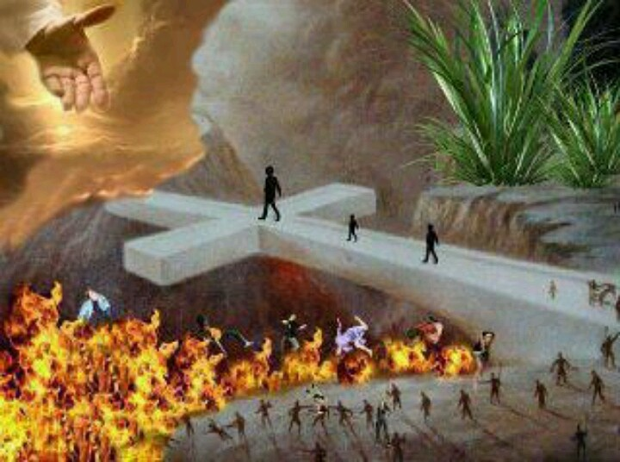
A kárhozat állapota visszafordíthatatlan!
A bűn állapota
visszafordítható!

Slide 13
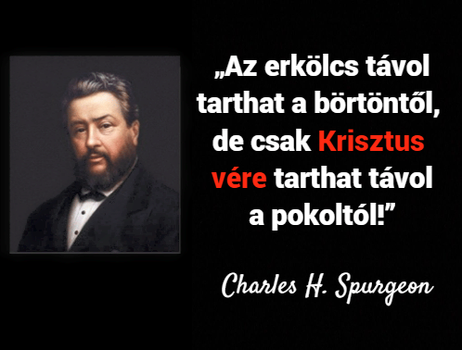

Slide 14
„²⁶Ezen felül még közöttünk és közöttetek nagy szakadék is tátong, hogy akik innen át akarnak menni hozzátok, ne mehessenek, se onnan ide át ne jöhessen senki.” Lk 16,26

Slide 15
„¹Nincs tehát most már semmiféle kárhoztató ítélet azok ellen, akik a Krisztus Jézusban vannak,” Róm 8,1

Slide 16
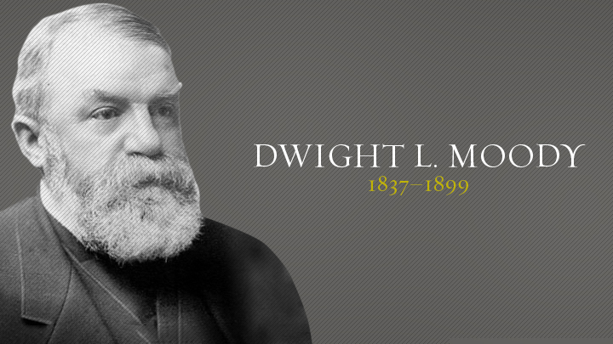
„Vannak, akik örökké arról beszélnek, mennyi fontos tenniva­lójuk van. Hagyjuk, hogy a végzett munka beszéljen helyettünk. Nem szükséges a nagy önreklámozás. Menj, dolgozz, és munkád majd beszél rólad.” […] Ilyen emberekre van szükségünk, akik nem riadnak vissza a nehézségektől. Akik a kényelmes, könnyű helyzeteket szeretik, azokról nem fog hal­lani senki. Nekünk azonban olyan emberekre van szükségünk, akik elmennek a föld legsötétebb zugaiba is, hogy azt virágzó kertté változtassák. És ezt meg is tudják tenni, ha az Úr ve­lük van.”
D.L. MOODY (1837 - 1899)

Slide 17
Krisztusra figyel, Őt követi, Neki szolgál!
„A földön szolgáló gyülekezet” ismérve:

